Slide 1
Länschefsnätverket
13 september 2024

Slide 2
Dagordning
Rapporter och delgivningar
Uppstart av arbetsgrupp MiniMaria
Cosmic Link
Ansökningar medel ÖK Psykisk hälsa och suicidprevention
Uppstart av projekt - Resurscentrum mot hedersrelaterat våld och förtryck i Dalarna
Föreläsning om ADHD i höst arrangeras av RD – inbjudan till LCHNV. Bilaga 2
Sjukvårdsregionalt Nätverk Nära vård 24 oktober om fallprevention
Uppföljning efter sommaren (tas upp under punkten Vårdplatser)
Länsdialog Nya SoL 11 oktober
Förstärkt kunskapsstyrning för äldreomsorgen

Slide 3
Uppföljning ÖK Psykisk hälsa 2024
 | Pott 1 – Barn och unga | Pott 2 – Suicidprevention
Totalt medel från start | 2 330 883 kr | 3 034 343 kr
Antal beviljade projekt | 3 | 3
Kvarvarande medel per 240826 | 1 499 083 kr | 2 569 343 kr

Slide 4
Länsdialog 11 oktober
Inbjudan till länsdialog inför ny socialtjänstlag
RSS Dalarna bjuder gemensamt med SKR och Socialstyrelsen in till länsdialog den 11 oktober. En ny socialtjänstlag skapar förutsättningar för socialtjänsten att bli mer förebyggande, tillgänglig, jämställd och kunskapsbaserad. Juli 2025 väntas den nya socialtjänstlagen träda i kraft. Omställningen till en hållbar socialtjänst har även nära kopplingar till omställningen till God och nära vård.
Syftet med länsdialogen är att stärka förutsättningar för att uppnå en långsiktigt hållbar socialtjänst genom att skapa en övergripande bild av verksamheternas behov och nuläge. Läges- och behovsanalyserna ska tillsammans med länsdialogen bidra till: samsyn om nuläge och behov, insikter inför arbetet framåt och utveckling, lärande och samverkan. Länsdialogen syftar därför till att lära, ta stöd av varandra, dela erfarenheter och utveckla samverkan.
Under våren inledde RSS ett arbete med att identifiera behov av regionalt stöd i omställningsarbetet till en hållbar socialtjänst genom bland annat SKRs kartläggning av socialtjänstens insatser samt dialog med Socialchefsnätverket och Välfärdsrådet. Vi fortsätter och fördjupar nu denna dialog med en bredare målgrupp, samtliga verksamhetsområden i socialtjänsten och även närliggande verksamheter utanför socialtjänsten.

Slide 5
Länsdialog 11 oktober forts
För vem? Chefer (socialchef och verksamhetschefer eller liknande), verksamhetsutvecklare (t ex personer med uppdrag kring Nya SoL) och förtroendevalda (som ingår i Välfärdsrådet). Det handlar om representanter från socialtjänstens alla verksamhetsområden och närliggande verksamheter utifrån den lokala kontexten hos er. Det finns alltså möjlighet att bjuda med personer från fler förvaltningar inom kommunen som exempelvis skola, kommunal hälso- och sjukvård och arbetsmarknad m.fl. Region Dalarnas representanter i Länschefsnätverket är också inbjudna.

Slide 6
Länsdialog 11 oktober forts
3 timmar förberedelse
Förberedelser
Inför länsdialogen behöver din kommun göra vissa förberedelser. Stödmaterial för det tas fram av SKR och lanseras i slutet av september.
Om SKR:s stöd för läges- och behovsanalyser

Slide 7
Beslut
Länschefsnätverket beslutade:
att lägga informationen till handlingarna.

Slide 8
Beslut: Att uppdrag om revidering av Länsövergripande riktlinje vid övervägande av skyddsåtgärder inom kommunens vård och omsorg ges till MAS/MAR-nätverket
Föredragande: Stefan Nielsen, samordnare RSS

Slide 9
Beslut
Länschefsnätverket beslutade:
att ge MAS/MAR-nätverket i uppdrag att revidera Länsövergripande riktlinje vid övervägande av skyddsåtgärder inom kommunens vård och omsorg.

Slide 10

Vårdkartan - Länschefsnätverket
Gabriella Aulin och Jonatan Hallberg, Avdelningen för Produktion och tillgänglighet, Ledningsstöd och Strategi HoS

Slide 11
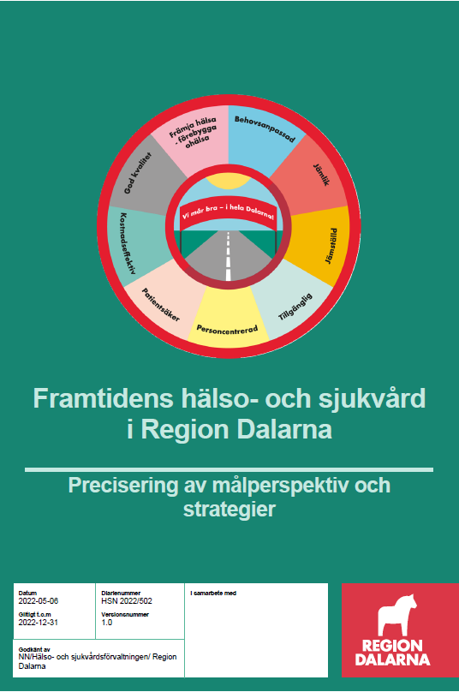
Bakgrund
2022 skrevs en rapport om Framtidens hälso- och sjukvård i Region Dalarna med olika scenarier och strategier
I rapporten så beskrevs en vårdkarta över utbud och all vård som konsumeras
Vårdkartan ska kunna bli ett verktyg för styrning och prioritering av hälso- och sjukvården i Region Dalarna.

Slide 12
Vårdkartan - innehåll
Arbetet påbörjades December 2022 – Första versionen kom april 2023
Webbaserad PowerBI Rapport
I huvudsak journaldata
Utbudspunkter -> Geo data
Patientgrupper -> Mångbesökare

Slide 13
Framtiden
Prognos befolkningsutveckling -> prognos vårdkonsumtion
Nytt journalsystem, nya möjligheter -> Cosmic LINK
Finns det datamängder från kommunerna som kan användas för att göra en heltäckande bild över vården i Dalarna?

Slide 14
Kontaktuppgifter
vardkartan.support@regiondalarna.se

Slide 15
Beslut
Länschefsnätverket beslutade:
att lägga informationen till handlingarna.

Slide 16
Digitalisering i samverkan (DalSam)
DalSam - Samverkan kring DIgitalisering i Dalarna - är ett initiativ från LGRS för att utreda hur samverkan ska kunna ske. Li Strid, sammankallande för den arbetsgrupp som tillsats berättar mer om arbetet.

Slide 17
LGRS – Ledningsgruppen för regionalsamverkan
Såg behov av att samverka kring digitalisering
Tillsatte en styrgrupp och en arbetsgrupp att utreda hur samverkan borde fungera i Dalarna. Hur regionen och kommunerna i Dalarna kan samverka.
DalSam

Slide 18
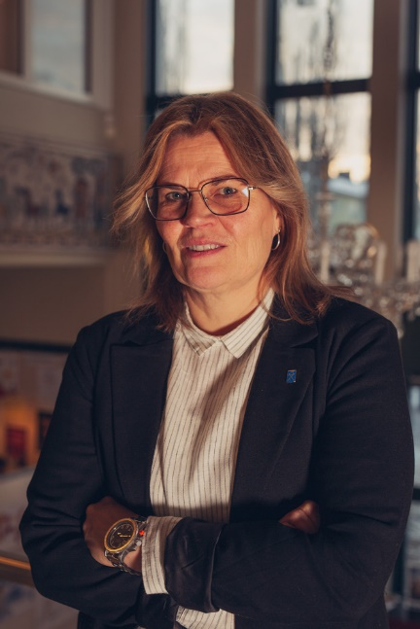
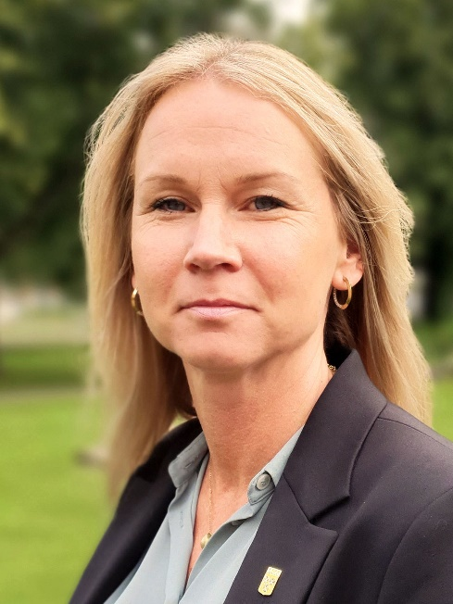
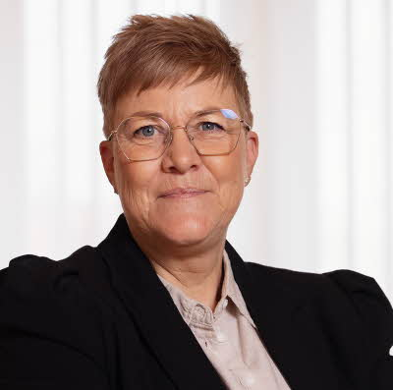
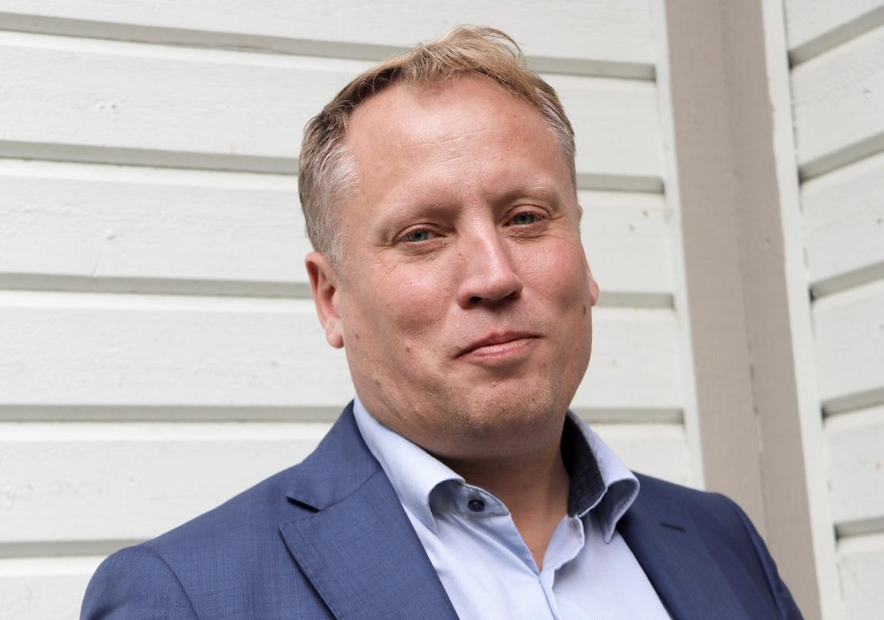
Styrgryppen
- LGRSs tillsatte en styrgrupp:
Catarina Willman
Kommunchef Vansbro
Sammankallande
Marie Ehlin
Kommunchef Orsa
Jörgen Olsson
Kommundirektör Borlänge
Helena Strandberg
IT-direktör, Region Dalarna
DalSam

Slide 19
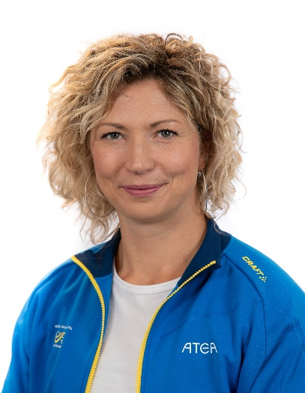
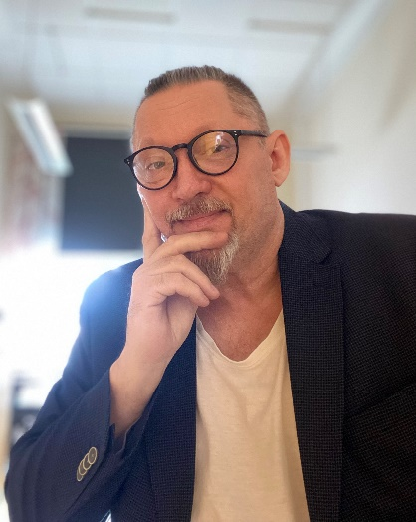
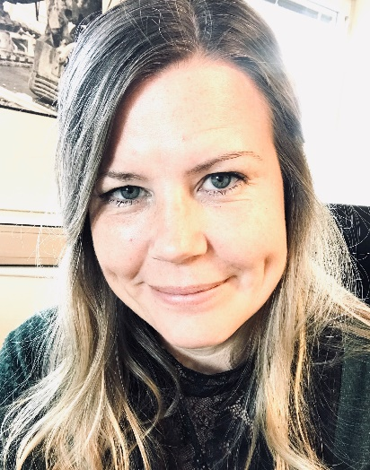
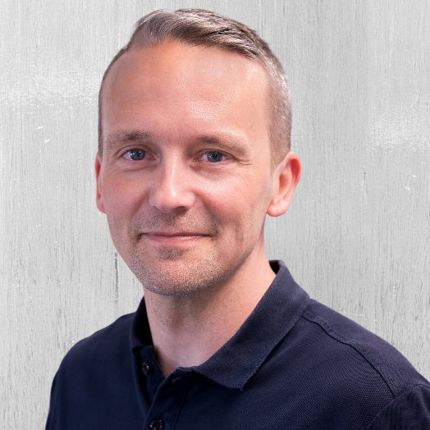
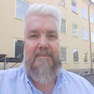
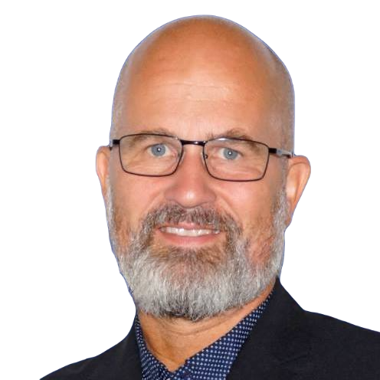

Arbetsgruppen myntade DalSam
Arbetsgruppen
Li Strid
Verksamhetsutvecklare
Sammankallande
Jonas Olsson
IT-Strateg
Region Dalarna
Gärd Eriksson
Strateg
Region Dalarna
Stefan Eriksson
Digitaliseringsledare
Gagnef Kommun
Stefan Karlberg
Digitaliseringsstrateg
Mora Kommun
Peter Sjöberg
Digitaliseringsledare
Borlänge Kommun
DalSam

Slide 20
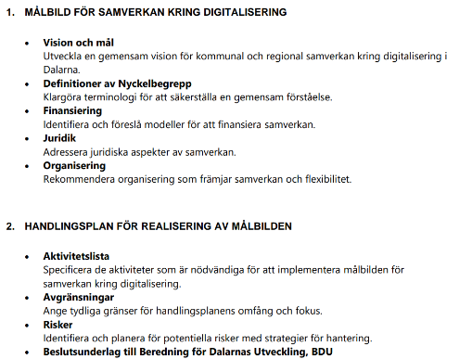
Arbetsgruppens
leveranser
DalSam

Slide 21
Arbetet
27/9 ska rekommendationen DalSam lämnas in till LGRS
Forskning och andras erfarenheter ligger till grund för rekommendationen
Arbetar just för fullt med att forma rekommendationen.
Dvs HUR ska vi samverka
  Driv, ekonomi, handlingsplan
DalSam

Slide 22
Beslut
Länschefsnätverket beslutade:
att lägga informationen till handlingarna.

Slide 23
En väg in
- för barn och ungas psykiska hälsa, Dalarna
2024-09-13
Mia Lehnberg, projektledare
Omställning hälso- och sjukvård

Slide 24
Bakgrund till En väg in
– barn och ungas psykiska hälsa
Ett politiskt beslut
Det ska vara enkelt att få rätt vård vid psykisk ohälsa
Kvaliteten på de diagnostiska bedömningarna av barn med psykisk ohälsa varierar över länet
Triagering till vårdnivå sker med otillräckligt beslutsunderlag och blir därför godtycklig
Med en kontaktväg skapas förutsättningar för att barnet/ ungdomen snabbare lotsas till den verksamhet som har uppdraget att möta personens individuella behov.
Patienter och remisser ska inte bollas runt inom vårdorganisationen

Slide 25
Uppdrag- En väg in
Genom att erbjuda en regiongemensam ingång skapa en mer patientsäker och jämlik vård oavsett var i länet man bor
Arbetet ska integreras med rådande digitala lösningar så som 1177 Direkt och 1177 och för att invånarna ska kunna dra nytta av en enklare väg att söka vård
En första enkel digital triagering
Skapa en god tillgänglighet till såväl rådgivning som en första medicinsk bedömning. Vid behov av fortsatta insatser inom första linjen eller specialistvården skall tid för detta ges i direkt anslutning till första kontakten
Förhoppning att triageringen på sikt kan säkerställa att barn och unga hamnar på rätt instans från början och därmed kunna påbörja behandling i tid
Stärkt samverkan med kommunala aktörer som elevhälsa/skola och socialtjänst

Slide 26
Kommunrepresentanter i projektgruppen?
Önskvärt med en representant från socialtjänst elevhälsa. Förslagsvis adjungerande.

Slide 27
Kontaktuppgifter
Vid förslag på representant eller frågor och funderingar kontakta:
Mia.lehnberg@regiondalarna.se
Tfn. 072-141 02 89

Slide 28
Beslut
Länschefsnätverket beslutade:
att lägga informationen till handlingarna.

Slide 29
Vårdplatser utifrån behov
Länschefsnätverk 230913
Anna Karin Meissner och Annika Olofsson

Slide 30
Styrgrupp divisionschefer
Processägare bemanning
Chef HR HoS
Processägare interna patientflöden
Processägare vårdplatser
Chef produktion
Processägare externa patientflöden
Chef God & Nära vård
Faktaunderlag och analys
Målbild
Produktionsanalys och planering elektiv verksamhet
Resursoptimerade verksamheter/sammanslagningar
Uppföljning vårdplatsläget veckovis
Rekrytering
Kompetensutveckling
Semesterdirektiv
Semesterperiod
Schemaoptimering
Akuten- optimerade flöden
Vårdplatskoordinering- sommaren 2024
Utlokaliseringar (överbeläggningar)
Utskrivningsklara
1:a linjens möten
Regionövergripande vårdplatsavstämning
Medverkan från kommuner
Kontaktvägar
SUS, SIP, patientkontrakt
Samverkan specialist-, primärvård (regional och kommunal) samt ambulans

Slide 31
Vad var målet med projektet kring vårdplatser 2024?
Vårdplatser utifrån förväntat behov
Fortsatt låta det akuta behovet styra
Beläggningsgrad 90%
Minskad andel utlokaliserade patienter, när behov ändå uppstår- utlokaliserad inom egen division
Resurseffektiva avdelningar i form av större enheter för ökad flexibilitet
Gemensamt ansvar för vårdplatsfrågan
Utökat vårdplatsarbete på regionens alla sjukhus
Tydligare prioritering och planering för akut- och tidskritisk vård
Hitta möjligheter att täcka gapet mellan behov och befintligt läge
Förbättrad arbetsmiljö med minskad övertid
Ökad samverkan mellan slutenvård, primärvård och inte minst kommuner

Slide 32

Utmaningar
Lägre platsantal redan innan sommaren
11-timmarsregel som försvårar schemaläggning
Sparbeting
Förändring och minskning av VNS
Hot om strejk och övertidsblockad

Slide 33

Samarbete kommunerna
Avstämningsmöten
Effektivare flöden
Färre utskrivningsklara
Utbildning SIP och utskrivningsprocessen har haft effekt
Spridda upplevelser

Slide 34

Externa flöden
Kontaktvägar
Nytt arbetsrum med kontaktvägar på Inblick (regionens intranät) – Samverkan vid utskrivning – uppdatering av alla kontaktvägar mot kommunerna samt internt i regionen.
SIP och utskrivningsprocessen
Utbildningspaket SIP– Webutbildning och mötescirklar samt digitala uppföljningsträffar för kommun och region
Uppdrag till verksamhetschefer primärvård att ”Dokumenterade överenskommelser ska finnas för patienter på SÄBO och i hemsjukvård”
Uppdrag till läkare inom slutenvård samt medarbetare med samordningsansvar inom slutenvård att ta del av stödmaterial ”Samverkan vid utskrivning från slutenvård”
Samverkan specialistvård, primärvård, ambulans och kommuner
Omvärldsbevakning - Nya arbetssätt Jönköping med digitalt besök och dialog.
Med hjälp av en tydlig matris och enkla rutinbeskrivningar som regionen tagit fram, kan läkare i primärvården och den specialiserade vården tillsammans lösa gemensamma patientfrågor.
Rutinerna lämnar utrymme för lösningar där grundinställningen är att vårdaktörerna tillsammans har ett gemensamt ansvar att hitta det som gör störst skillnad för den enskilda patienten.
Omställningsdirektiv och beslutsärendegång

Slide 35
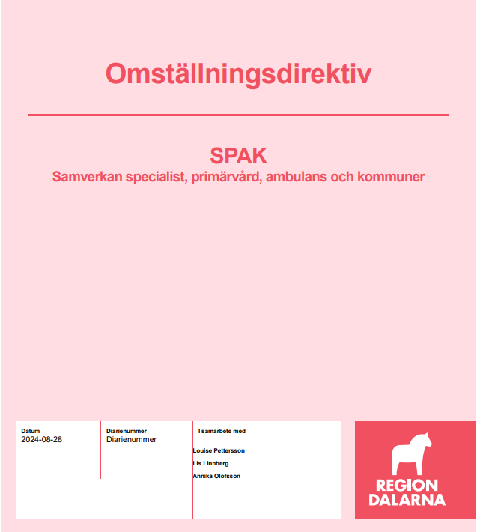

Omställningsdirektiv SPAK
SPAK
Samverkan specialist, primärvård, ambulans och kommuner

Slide 36
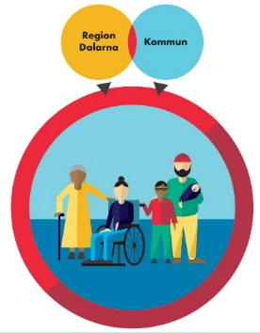
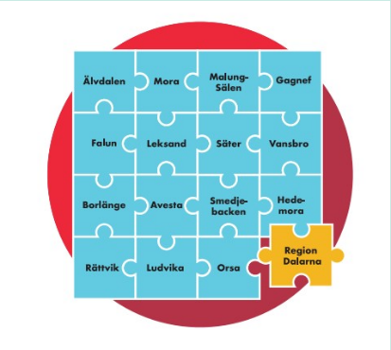
Målbild strategi God och nära vård
Nära mellan oss & Nära för alla
Invånarna i Dalarna ska uppleva att vården är sammanhållen och likvärdig
Invånarna i Dalarna ska uppleva att vården är samordnad och därmed ges i en väl fungerande helhet.
Invånarna ska uppleva att regionen och kommunerna tillsammans och även med andra relevanta aktörer planerar och samordnar de insatser som ska ges.
Vården är likvärdig och jämlik utifrån att personalen arbetar olika utifrån vem individen är.
Detta sker i en bra dialog och med respekt, utifrån invånarnas behov, preferenser och förmåga.
Medarbetarna i kommunerna och Region Dalarna ska uppleva att samverkan baseras på tillit och prestigelöshet på ett gränsöverskridande och relationsskapande sätt.

Slide 37
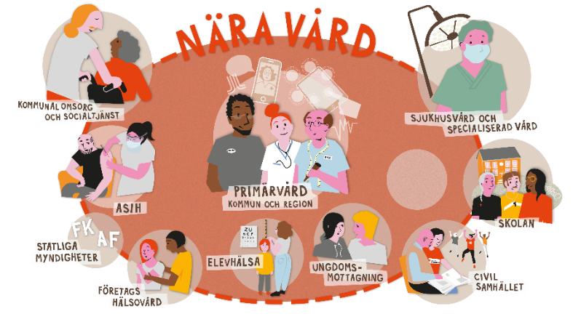
Behov av en ökad samverkan
Patienterna blir allt äldre, vårdbehoven mer komplexa och utbudet av utrednings- och behandlingsalternativ allt mer specialiserade.
Genom ökad samverkan mellan primärvård, specialistvård, ambulans och kommuner kan patienter få effektivare hjälp på rätt vårdnivå utifrån deras vårdbehov.
Förutsättningarna är en snabbare informationsöverföring och säkra vårdövergångar.

Slide 38
Syfte
Syfte
Huvudsyftet är att, med patientens bästa i fokus, skapa en snabbare och effektivare samverkan mellan primärvård, specialiserad vård, ambulans och kommuner genom att:
Tillse att patienterna är välutredda och välbehandlade så långt som möjligt inom primärvårdens ramar. Primärvården, både regional och kommunal, är basen i sjukvården.
Hjälpa den välutredda och välbehandlade patienten där primärvården inte längre är rätt eller tillräcklig vårdinstans till nästa vårdinstans (den specialiserade vårdens mottagningar eller inneliggande vård) så effektivt och smidigt som möjligt med minimal väntan och minimala risker (såväl i akutspår som elektivt spår).
På ett säkert och effektivt sätt hjälpa den välutredda och välbehandlade patienten från den specialiserade vården tillbaka till den regionala eller kommunala primärvården, den kommunala omsorgen eller det egna hemmet, när den specialiserade vården inte längre är rätt vårdinstans.
Tydliga och överenskomna direktiv angående vårdnivå ger ambulanssjukvården bättre stöd i val av vårdnivå.

Slide 39
Region Dalarnas framtida kontaktvägar
Akutspåret
Att lösa akuta tillstånd tillsammans, utifrån vad som är bäst för patienten. Patienten kan till exempel få komma direkt från vårdcentralen till radiologen för värdering, eller bli direktinlagd på en avdelning, i stället för att hamna på akuten.
Det halvakuta spåret
Primärvården kan alltid nå den specialiserade vården under vardagar. Handlar patientärendet exempelvis om specifika problem, kan primärvårdsläkaren direkt få tag på en specialistkonsult för rådgivning, i stället för att skriva en remiss.
Multidisciplinär konferens
För patienter med komplicerad problematik. Vilken läkare som helst kan ”dra i snöret”, när tidigare insatser för patienten inte har gett resultat. Berörda specialister, patient och närstående kallas till ett digitalt möte för att gemensamt komma fram till vilka åtgärder som blir bäst för patienten.
Tillgänglig primärvård
Ger ambulanssjukvården och den kommunala primärvården direkt hjälp vid akuta allmänna medicinska frågor så att patienten hamnar på rätt vårdinstans. Spåret innebär också att sjukhusläkare alltid kan få kontakt med primärvårdsläkare på en viss vårdcentral.
Kontaktuppgifter för länets sjukvård och omsorg
Listor med telefonnummer till länets sjukvård och omsorg, som är lätt tillgängliga.
Delar av ovanstående finns redan idag. Dessa delar skall fortsätta med ökad följsamhet och minskad variation samt införlivas i detta omställningsarbete.

Slide 40
Beslut
Länschefsnätverket beslutade:
att lägga informationen till handlingarna.

Slide 41
Samverkan digitala Hjälpmedel
Hur kan vi samarbeta i Dalarna?

Slide 42
Uppdragsdirektivet beskriver förslag på samverkansmodell och gemensam hantering av digitala hjälpmedel i Dalarna utifrån dagens modell för hantering av hjälpmedel.
En pusselbit för att uppnå God och nära vård då det spelar i riktning mot den länsgemensamma överenskommelsen.

Slide 43
Förankring för strategisk riktning i Dalarna
Kostnadseffektiv hantering
Gemensamma processer
Samarbete kring svårrekryterad kompetens
Jämlikt utbud
Implementering som går att anpassa utifrån respektive huvudmans rådande avtalssituation
Hanteringen går i samma riktning som SKRs "Handslaget (delning och skalning av införande av välfärdsteknik)

Slide 44
Exempelprocess för en kommun
Behov
Upphandling
Process/rutiner
riktlinjer
Ny upphandling
Implementering
Drift/förvaltning
Identifierade fallgropar/utmaningar
Får inte in rätt behov = upphandlar på ”fel” behov
Kompetensen finns inte eller saknar resurs
Volymbedömningen svår
Icke säker leverans till brukaren

Slide 45
Process vid samverkan
Behov
Process/rutiner
Riktlinjer
Upphandling
Ny upphandling
Implementering
Drift/förvaltning
Samma process för hela Dalarna
Tydligt ansvarsstruktur och uppgiftsfördelning
Någon som leder processen
Samverkan kring kompetens och resurs (även utifrån SKR/Addas roll kring upphandling i "Handslaget")
DHC är stöd i implementeringen och drift/förvaltning

Slide 46
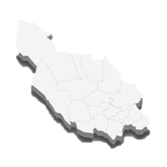
















Vi tänker oss året 2035…
Om vi inte samarbetar
Om vi samarbetar 2030
Om vi samarbetar 2035

Slide 47













Vad får vi genom samarbete?
Övergripande
För varje produkt
Gemensamt sortiment av produkter
Upphandling
Installation
Utbildning
Tekniskt underhåll
Gemensamt regelverk för användning
Beställningar
Lager
Omvärldsbevakning
Rådgivning
Logistik & leverans
Support
Rekonditionering

Slide 48
Samverka för att tillhandahålla ett gemensamt sortiment i hela Dalarna utifrån fyra hörnstenar
Den gemensamma målbilden, principerna och ramarna för samarbetet etableras genom ett samverkansavtal. Avtalet är ett politiskt dokument som utöver målbild och principer inkluderar förtydligande av uppdrag till berörda parter samt en gemensam investering för att etablera samarbetet.
Ett gemensamt och enhetligt produktsortiment som etableras stegvis. Det innebär att sortimentet inkluderar både produkter med digitala komponenter som traditionellt räknas som hjälpmedel och produkter som definieras som välfärdsteknik. Gemensamt är att de används inom vård och/eller omsorg i invånarens hemmiljö.

Slide 49
Samverka för att tillhandahålla ett gemensamt sortiment i hela Dalarna utifrån fyra hörnstenar
Ansvaret för sortiment, ekonomistyrning och regelverk läggs på den befintliga ledningsstrukturen för hjälpmedel. För att omhänderta det uppdraget på bästa sätt kan styr- och ledningsstrukturen behöva komplettera med vissa kompetenser, framför allt från kommunal sektor.
Försörjningen av digitala hjälpmedel görs av de aktörer som idag försörjer kommunerna och regionen med hjälpmedel. Befintliga välfungerande arbetssätt nyttjas i möjligaste mån. Det innebär att:
  Regionen upphandlar digitala hjälpmedel tillsammans med hjälpmedelsverksamheten och kommunerna
  Hjälpmedelsverksamheten har ett helhetsansvar för försörjningen – från omvärldsbevakning till logistik, service, kundtjänst och rekonditionering.
  Kommunernas och regionens verksamheter beställer/förskriver digitala hjälpmedel utifrån invånarens behov och skapar lokala förutsättningar för användning.

Slide 50
Hjälpmedel Dalarna – uppdrag hela Dalarna
Tillhandahålla funktionella och säkra hjälpmedel och god service oavsett bostadsort och oavsett om det är kommun eller region som är huvudman i det enskilda fallet.
Samverkan kring hjälpmedelsfrågorna ska bidra till en rationell och kostnadseffektiv verksamhet ur ett samhällsekonomiskt perspektiv.
Finansiering – abonnemang, försäljning och uthyrning. Grundprincipen för all försäljning och uthyrning är att självkostnadspris ska gälla.

Slide 51
Tidsplan
6mån
Information och förankring – pågår under hela implementeringen
12mån
Avtalsarbete (Nämnden)
12mån
Beslut i respektive fullmäktige
Uppdragsformulering och tjänstekatalog

Slide 52
Egenavgifter
När produkten förskrivs inom HSL blir det hjälpmedelsavgift
SoL – insats har kostnad enligt taxa ingen skillnad mellan typ av insats
Vissa kommuner har installationsavgifter

Slide 53
Fortsatt väg framåt
Beslut om fortsättning utifrån uppdragsdirektivet från LCHNV
Fortsatt förankring (ex i respektive av era ledningsgrupper)
Implementeringsorganisation
Aktivitets- och beslutskartläggning
Tidsplan
Beslutsunderlag

Slide 54
Beslut
Länschefsnätverket beslutade:
att inte gå vidare med uppdragsdirektiv digitala hjälpmedel i samverkan idag utan invänta lärdomar utifrån utvärderingen från VGR först.

Slide 55
Aktuellt RSS
Hösten 2024

Slide 56
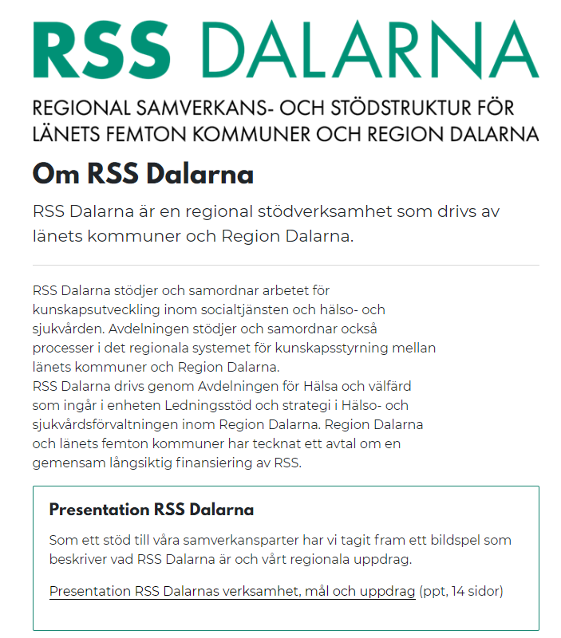
Uppdaterad hemsida
www.regiondalarna.se/rssdalarna

Slide 57

Vad är RSS?
RSS (regional samverkans- och stödstruktur) är en regional stödverksamhet som drivs av länets kommuner och Region Dalarna.
Främjar samverkan och kunskapsutveckling.
En central part i socialtjänstens system för kunskapsstyrning.
RSS är dialogpart mellan den lokala, regionala och den nationella nivån, till SKR, statliga myndigheter med flera.

Slide 58
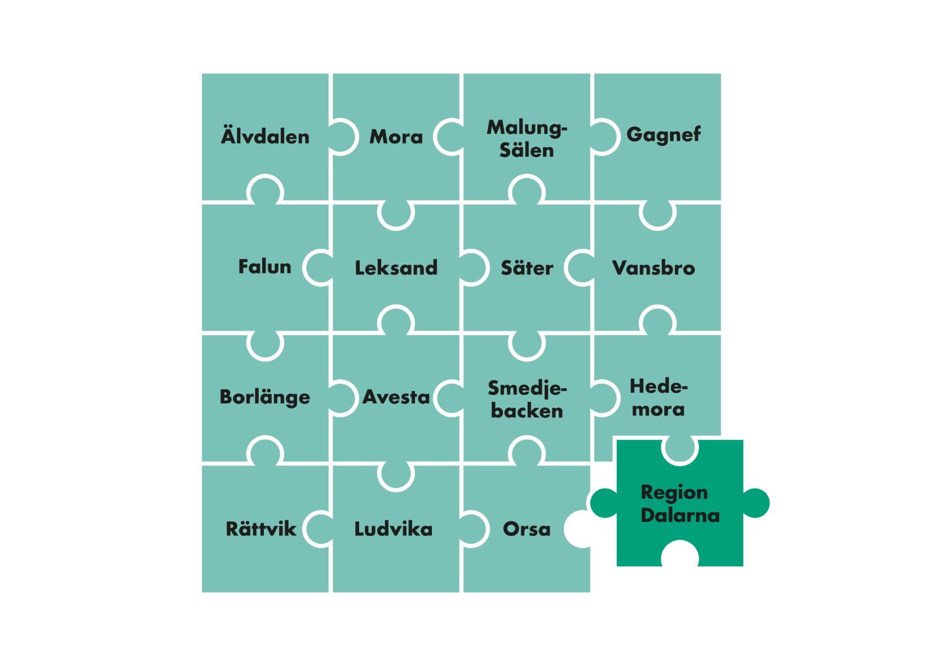
RSS Dalarnas uppdrag
Stödjer utvecklingen av en jämställd, jämlik och evidensbaserad praktik i länets kommuner och i samverkan mellan länets kommuner och Region Dalarna i frågor som rör socialtjänst och näraliggande hälso- och sjukvård.
Stödjer strategisk samverkan genom en regional samverkansstruktur.
Bedriver regionala utvecklingsarbeten i samverkan.

Slide 59

Hur stödjer RSS Dalarna utvecklingen av en evidensbaserad praktik?
Vi erbjuder regionalt stöd genom olika uppdrag och genom vår verktygslåda:
• samlar och sprider bästa tillgängliga kunskap.
• genomför analyser, kartläggningar, utredningar.
• stödjer arbete med systematisk uppföljning.
• stödjer implementering.
• stödjer verksamhetsutveckling.
• stödjer kompetensutveckling.
För att uppnå jämställdhet och jämlikhet är jämställdhetsintegrering som strategi ett viktigt redskap inom ovannämnda områden.
Barnrättsperspektiv, brukarinflytande och brukardelaktighet är viktiga perspektiv i allt vårt arbete.

Slide 60
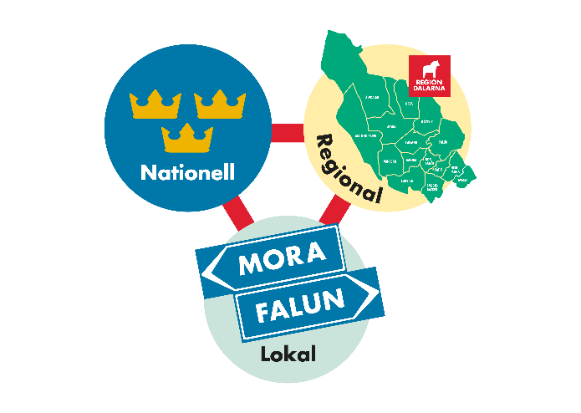
RSS Dalarna är en dialogpart för lokala behov
RSS Dalarna är en dialogpart för att föra Dalarnas talan till den regionala och nationella nivån
RSS Dalarnas uppdrag baseras på de lokala behoven i Dalarna
RSS Dalarna samlar och sprider bästa tillgängliga kunskap från nationell nivå till regional och lokal nivå
RSS Dalarna identifierar regionala utvecklingsarbeten i samråd med RSS beslutande samverkansorgan

Slide 61
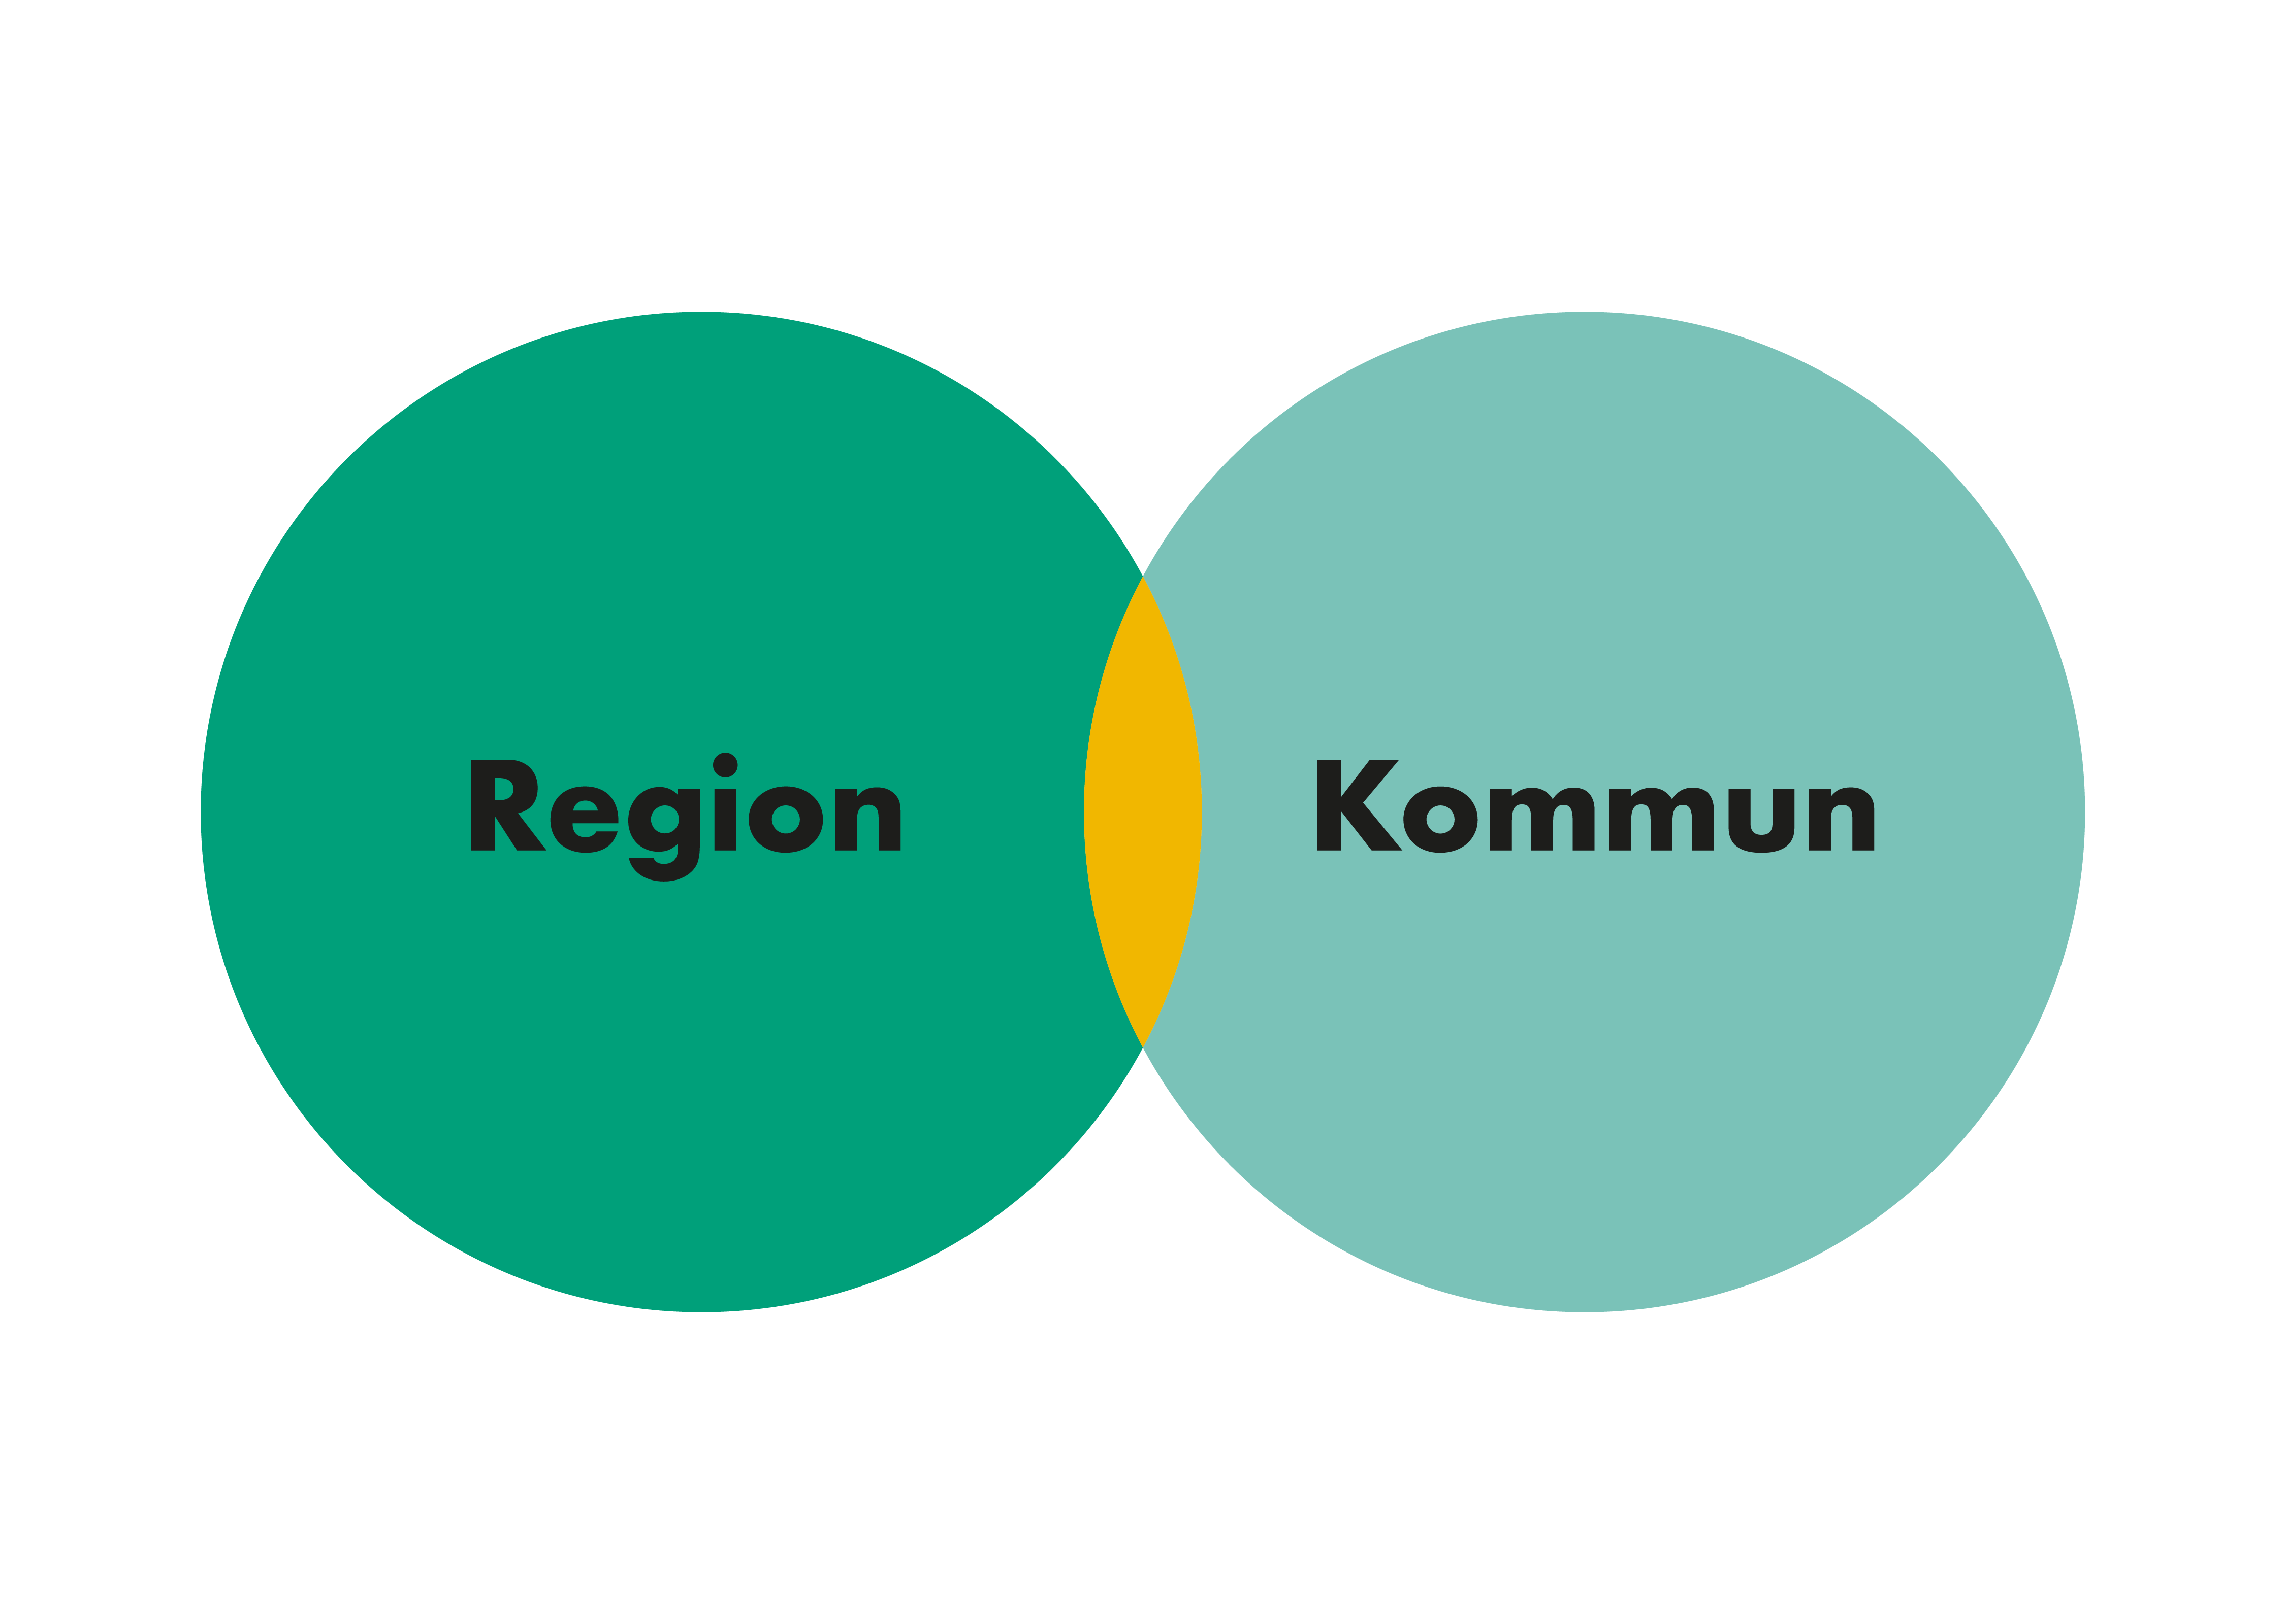
Hur stödjer RSS Dalarna utvecklingen av samverkan?
Genom att driva och leda samverkansstrukturen med beslutande samverkansorgan
Genom olika uppdrag stärka och utveckla samverkan i praktiken genom samverkansledning
Genom att sprida och implementera evidensbaserad kunskap om samverkan

Slide 62
RSS Dalarnas samverkansstruktur och beslutande samverkansorgan
Länsnätverket för förvaltningschefer LCHNV
Välfärdsrådet
Region Dalarna och Dalarnas kommuner
Socialchefs-nätverket SCHNV
Region Dalarna och Dalarnas kommuner
Länets högsta tjänsteledning för socialtjänst
Dalarnas kommuner
Länets högsta tjänsteledning för socialtjänst och hälso- och sjukvård
Länets högsta politiska ledning för socialtjänst och hälso- och sjukvård
Styrgrupp SCHNV
Styrgrupp LCHNV
Välfärdsrådets
presidium

Slide 63

Så här ser ärendeberedningen ut i korthet
1.
Ärenden anmäls till RSS-chef.
Förslag på dagordning tas fram.
2.
Förslag på dagordning och vägval kring prioritering bereds med ordförande och vice ordförande.
Utkast på dagordning skickas till styrgruppen/presidiet för att fastställa dagordningen på mötet.
3.
Dagordningen med tillhörande handlingar delges en vecka innan mötet.
Minnesanteckningar tas och justeras och publiceras på webben.

Slide 64
Beslutsprocessen inom RSS Dalarna
RSS Dalarna driver och leder samverkansstrukturen
Välfärdsrådet
Välfärdsrådet
Ger uppdrag till RSS Dalarna
Nationell nivå
Regional nivå
Länsnätverket för förvaltningschefer (LCHNV)
Länsnätverket för förvaltningschefer, LCHNV
Utvecklingsledare från RSS driver uppdrag ofta med stöd av olika grupperingar bestående av personer med sak- och områdeskompetens från huvudmännens verksamheter.
På regional nivå beslutas om uppdrag utifrån både nationella styrsignaler och regionala och lokala prioriteringar.
Socialchefsnätverket,
SCHNV
Arbetsgrupper, referensgrupp, LPO, nätverk med flera

Slide 65
En annan del av RSS Dalarnas samverkansstruktur är regionala grupperingar och nätverk
Nätverk
Tillfälliga arbetsgrupper
SUD/RSS-nätverket
God och nära vård
Tillfälliga nätverk

Slide 66
Nätverk och grupperingar som RSS Dalarna samverkar med
Nätverk inom socialtjänsten
Grupperingar inom Region Dalarna t ex verksamhetschefer inom primärvård och psykiatri
Lokala programområden (LPO)
IFO-chefer
HSL-chefer
Barn och ungas hälsa
Primärvårdsråd
LSSoL
MAS/MAR
Levnadsvanor
Äldres hälsa och palliativ vård
Rehab, hab och försäkringsmedicin
Psykisk hälsa

Slide 67

RSS Dalarnas verksamhet
RSS Dalarna är en del av en nationell struktur med 24 RSS:er i landet
Uppdragsgivare till RSS Dalarna är länets 15 kommuner (socialtjänst) och Region Dalarna (näraliggande hälso- och sjukvård)
RSS styrs av uppdragsgivarna genom olika samverkansorgan och i nära samverkan med bland annat SKR, statliga myndigheter och nationella aktörer
Drivs genom ett samverkansavtal mellan länets 15 kommuner och Region Dalarna
RSS Dalarna utgör en fristående verksamhet inom Region Dalarna

Slide 68
RSS Dalarnas verksamhet
RSS har egen mål- och styrprocess (egen verksamhetsplan och budget)
  Egna styrorgan (Socialchefsnätverket, Länschefsnätverket och Välfärdsrådet), Egen verksamhetsplan och budget som beslutas av och redovisas till styrorganen
Verksamheten finansieras delvis med stöd av ett samverkansavtal med samfinansiering mellan Region Dalarna och länets 15 kommuner samt genom olika nationella satsningar och överenskommelser.
RSS har ca 8 medarbetare (avdelningschef, utvecklingsledare, samordnare).

Slide 69

RSS Dalarnas verksamhetsmål
Jämställd, jämlik och evidensbaserad socialtjänst och närliggande hälso- och sjukvård
Stödja kunskaps- och kompetensutveckling
Driva en hållbar och ändamålsenlig
samverkansstruktur
Främja samverkan

Slide 70
Delmål
Stödja kunskaps- och kompetensutveckling
Driva en hållbar och ändamålsenlig samverkansstruktur
Främja samverkan

Slide 71
Kalender hösten 2024
Sep
Beslut i HSN 27/8 för RÖK Kvinnofrid
Publicering av 4 kortare utbildningsfilmer om samsjuklighet riktat till anställda inom region och länets kommuner, tillgängliga 1 år.
Uppstart av högskolekurs samsjuklighet, uppdragsutbildning tillsammans med SUD
GNV seminarium via Högskolan Dalarna och KIPS- Implementering av GNV i Dalarna
Uppstart arbetsgrupp MiniMaria
SUD/RSS nätverk för verksamhetsutvecklare – tema ISU
Publicering av ny utvecklad sida om SIP på samverkanswebben inkluderat nya stödmallar och material
30/9 och 1/10 Webbinarium Ny rutin hälsoundersökning för placerade barn

Slide 72
Kalender hösten 2024 forts
Okt
11/10 Länsdialog nya SoL
18/10 Lärträff 2 i Lärprocess God och nära vård i samverkan
Publicering av en kort infofilm om ny rutin hälsoundersökning för placerade barn - för verksamheterna att titta på i efterhand - för personal inom region och länets kommuner.
Nov
14/11 Digital lanseringskonferens med utbildningsinslag om SIP, nya sidan på samverkanswebben samt nytt stödmaterial tillsammans med kommundoktorand Amanda Jones. Spelas in.
7/11 LCHNV planeringsdag
Uppdragsdirektiv Kvinnofrid
Uppdragsdirektiv Rehab
SUD/RSS nätverk för verksamhetsutvecklare – tema ISU forts
Publicering av en kort infofilm - Lansering RÖK kvinnofrid del 1 av 3
Dec
Uppdragsdirektiv Avvikelsehantering i samverkan
Publicering av en kort infofilm - Lansering RÖK kvinnofrid del 2 av 3
………..
………..

Slide 73
Övriga frågor

Slide 74

Rutin Ärendeberedning LCHNV
1.
Ärenden anmäls till RSS-chef (just nu RSS-samordnare).
Förslag på dagordning tas fram.
2.
Förslag på dagordning och vägval kring prioritering bereds med ordförande och vice ordförande.
Utkast på dagordning till Länschefsnätverket skickas till styrgruppen för att fastställa dagordningen på styrgruppsmötet.
3.
Dagordningen med tillhörande handlingar skickas ut till Länschefsnätverket en vecka innan mötet. Minnesanteckningar tas och justeras vid behov med styrgruppen.

